Slide 1


RÉALISATION D’UN CHATBOT POUR UN SITE DE E-COMMERCE
GHAZOUANI MAYSSA
Encadrant Académique : Mme BEN JEBARA SOFIA
Encadrant Professional : Mme KAMOUN NOUHA
2019-2020
Notes:
Bonjour madame, bonjour messieurs, je tiens tout d abord a vous remercier d avoir assister a la soutenance de mon projet de fin d etudes. Je me presente, je suis ‘’mayssa ghazouani et le sujet de mon pfe s’agit de la REALISATION D’UN CHATBOT POUR UN SITE DE E-COMMERCE. Ce projet est effectue au sein de l entreprise telnet holding et encadre par .. Et …
Alors commoncons

Slide 2


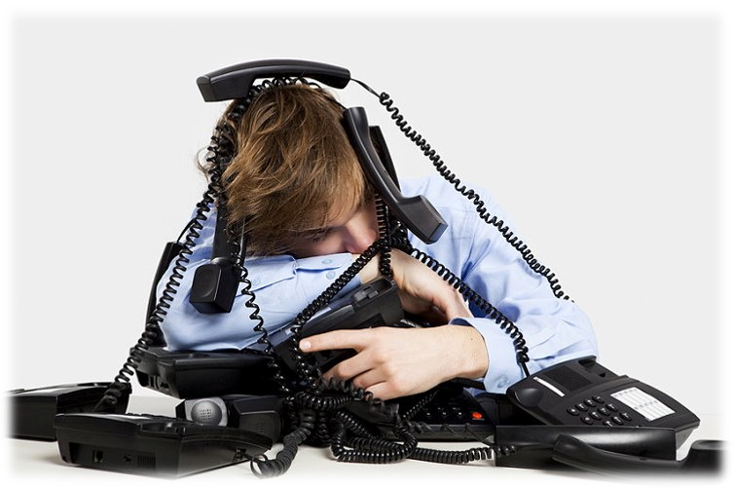


L’intérêt de projet
Côté Client
Côté Entreprise
Solution
Sites de e-commerce complexes
Recherche non optimisée
Diminution de ventes
Moins d’efficience de travail
Retour non immédiat
Relation client non personnalisée
Notes:
Actuellement, tout le monde se trouvent en ligne. Eh bien, les marques et les entreprises de commerce ne sont pas une exception. On trouve bien qu’ils ont commencé à adopter les tendances de webmarketing. Du fait, chaque marque a son proper site web où elle annonce ses produits, ses services et ses nouveautés. Mais Qunad un consommateur decide de visiter un site de e-commerce, il se trouve dans la plupart du temps un peu perdu dans des centaines de pages et d’affiches publicitaires. De ce fait La recherché d’un produit spécifique deviant une tàche laboureuse et consommé beaucoup du temps qu’on n’a pas. D’autre part, les services client traditionnelles ne sont plus capables à gérer l’énorme quantité de requetes générées chaque jour. De plus, la majorité de ces requetes sont courantes et répétitives ce qui ennuie les agents et engender une diminution de la qualité de travail.
C’est quoi la solution? C’est aussi simple qu’un chatbot. Comment vous le connaissez tous, un chatbot c’est un agent conversationnel qui peut fournir des services prédifinis. En d’autres mots, c’est Interface conversationnelle entre homme et machine
//Mais aujourd’hui, lorsqu’on parle d’un chatbot, on parle de leur integration et leur application dans le domaine de commerce electronique. Et ce sera l objet de mon travail dont l’objectif etait de developer un chatbot pour une boutique en ligne.
De ce fait, Ce chatbot aura les fonctionnalités suivantes :

Slide 3
Cahier de charge
Orienter le client vers une page
Sauvegarder les remarques et les suggestions
Donner des informations supplémentaires
Comprendre la requête du client
Informer le client sur le mode de paiement et la politique de remboursement.
Faire des suggestions de produits
Notes:
De ce fait, Ce chatbot aura les fonctionnalités suivantes :
• Comprendre la requête du client qu’elle soit sous forme de texte ou image.
• Faire des suggestions de produits suivant les besoins du client.
• Orienter le client vers une page spécifique en fonction de sa demande.
• Informer le client sur le mode de paiement et la politique de remboursement.
• Sauvegarder les remarques et les suggestions dans une base de données afin d’améliorer la stratégie de marketing électronique.
• Donner des informations supplémentaires sur un article spécifique.

Slide 4
Plan
02
04
Intégration du chabot
01
Conception de la base de données
03
05
Prétraitement et évaluation des données
Conclusion et perspectives
Architecture du chatbot développé
Notes:
Alors, pour pouvoir bien realiser ce projet, j’ai suit le demarche suivant
Tout d’abord, on aura l’architecture du chatbot developee
Ensuite, je vais entammer la Conception de la base de données
Troisiemment, je vais aborder les phases de Prétraitement et évaluation des données
Par la suite, on aura le process de l’ Intégration du chabot
Et enfin, je finirais par la conclusion et quelques perspectives.

Slide 5
01
Architecture de projet
Ensemble de données
Base de données d’image
Base de données de texte
Prétraitement
Prétraitement
Redimensionnement
Génération des images
Transformation en tableau
Normalisation
Extraction des labels
Vectorisation des labels
Correction d’orthographe
Stemming
Tokenisation
Classification
Classification
SVM foret aléatoire
KNN arbre aléatoire
ANN Regression Logistique
Évaluation
Intégration avec la base de données des produits
Évaluation
Intégration dans Prestashop
Notes:
Pour commencer, la figure suivante resume l’architecture du projet. La premiere etape sera la conception du jeu de donnees en format de texte et images. Ensuite, on aura la phase de pretraitement pour chaque type de donnees. Pour le cas de donnes de type texte, on va se concerner par la Correction d’orthographe, Stemming et la Tokenisation. Et, par la suite, je vais effectuer une etude comparative entre les differents algorithmes de classification et choisir le plus performant.
En ce qui concerne les donnes sous format image, on aura presque le meme processus. L a seule difference est au niveau de la phase de pretraitement ou les techniques changent. En fait, on aura un Redimensionnement, Génération des images, Transformation en tableau
Normalisation
Extraction des labels
Vectorisation des labels
Et on finirait par ..

Slide 6
Conception de la base de données Texte (1/2)
02
Structuration en 3 colonnes
Question : les différentes questions qui peuvent être posées par le client.
Réponse : les différentes réponses générées par le chatbot.
Classe : le thème de la question/réponse.
Your Title
Manuellement
12%
exemple
Question : do you accept cards ?
Réponse : yes ! We accept all type of cards
Classe : Payment
Formulaire
88%
Historique
Notes:
La premiere base de donnees construite est celle sous format q/r. Ce choix est justifié par le rôle du chatbot qui est de répondre aux questions des utilisateurs. L’ensemble de données utilisé dans cette partie est développé manuellement et à travers un formulaire qui contient les différentes questions qui peuvent être posées au chatbot. Après le lancement du chatbot, cette base de données sera enrichie par l’historique des conversations avec les différents clients.
En effet, elle contient trois colonnes :

Slide 7
Conception de la base de données Texte (2/2)
02
Le jeu de données contient 22 classes où le nombre des questions par catégorie varie entre 20 et 47.
Nombre des questions
47
31
32
27
26
28
25
28
22
20
Classe
Clothes Type:
  Dress, Pant, Blouse, Shirt, Shoes, Pumps, Hoodie, Jeans, Shorts, Jacket, Skirt, Top
Notes:
En fait, cette base contient 22 classes où le nombre des questions par catégorie varie entre 20 et 47.
La structure de cette base de données est justifiée par le fait qu’il s’agit d’un problème de classification. Par exemple, si un client écrit une question de type « I want to buy a shirt », le chatbot doit classifier cette question à la classe « » et doit envoyer la réponse appropriée à cette question.
Op = 22,greetting = 26,thanks = 27,catalogue = 20, openday = 31, payment = 28, similar = 32 goodbye = 25 , tv = 47, refund =28

Slide 8

Conception de la base de données image (1/2)
02
Le type de cette base de données d’images basée sur deux contraintes :
      Le couleur d’habillement : Blanc, rouge, vert … etc.,
      Le type d’habillement : Robe, pantalon, veste… etc,
Your Title
Indisponibilité de Base de données prête
Notes:
Le deuxieme ensemble de données utilisées se présente sous le format d’image. Ce choix est justifié par l’hypothèse que le client souhaite avoir un article similaire à un autre se trouvant dans une image donc Le chatbot doit être en mesure de comprendre ce type de requête en analysant les informations contenues dans les images.
Le type de cette base de données d’images est basée sur deux contraintes :
** Le type et le couleur d’habillement : Robe, pantalon, veste … etc.,
Dans ce cas, il est difficile de trouver une base de données prête qui satisfait ces deux contraintes. La solution consiste à utiliser un outil permettant de créer ce jeu de données qui s’appelle Bing Image Search API. Cette API fait partie de Microsoft’s Cognitive Services qui est un ensemble de services et des API aidant à créer facilement des solutions d’intelligence artificielle.

Slide 9
Conception de la base de données image (2/2)
02
Nombre des images
386
380
369
La base de données d’images obtenue par cet outil contient 2,167 images réparties en six catégories :
Black Jeans
Blue Dress
Blue Shirt
Red Dress
Red Shirt
Blue Jeans
356
344
322
labels
Notes:
L’API execute un simple script python fournit par la documentation de Bing Image Search API apres avoir defnir la requete et le nombre d’images
le jeu de donnees obtenue renfermera 2,167 images réparties en six catégories :
Black Jeans
Blue Dress
Blue Shirt
Red Dress
Red Shirt
Blue Jeans

Slide 10
Prétraitement des données texte
Ensemble de données
Base de données d’image
Base de données de texte
Prétraitement
Prétraitement
Redimensionnement
Génération des images
Transformation en tableau
Normalisation
Extraction des labels
Vectorisation des labels
Correction d’orthographe
Stemming
Tokenisation
Classification
Classification
SVM foret aléatoire
KNN arbre aléatoire
ANN Regression Logistique
Évaluation
Intégration avec la base de données des produits
Évaluation
Intégration dans Prestashop
Notes:
En suivant l’architecture discutee au debut, la phase suivante sera le pretraitement des donnees texte

Slide 11
Prétraitement des données Texte (1/3)
03
La Correction d’orthographe est assurée la correction d’orthographe fournit par la bibliothèque Pattern sous le nom ‘suggest’.
Stemming une technique de NLP qui sert à extraire l’origine du mot par l’élimination des suffixes comme s, es, ing.
Tokenization une technique de NLP qui sert à diviser un texte en des Tokens. Un Token peut être un mot, un paragraphe, une phrase … etc.
I wannnnt al shiirts
Correction
d’orthographe
I want all shirts
Stemming
I want all shirt
Tokenization
I
want
all
shirt
Notes:
LES TECHNIQUES UTILISEES DANS cette phase sont tout d’abord la correction. En fait, La question posée par l’utilisateur n’existe pas toujours dans la base de donnée de plus il y’a une forte possibilité que cette question contient des erreurs d’orthographe. De ce fait , on a utilisé une technique de NLP qui assure la correction d’orthographe fournit par la bibliothèque Pattern sous le nom ‘suggest’.
Par exemple si l utilisateur ecrit i want al shirts de cette facon la, le système retourne i want al shirts ecrite correctement.
La 2eme technique est le stemming. C’est Une technique de NLP qui sert à extraire l’origine du mot par l’élimination des suffixes comme s, es, ing ...etc.
Le but d’appliquer le Stemming sur la base de donnée est de permettre au chatbot de comprendre toute les dérivés d’un mot. Dans cet exemple, le client a écrit dans sa question le mot ‘shirts’. Le stemming enleve le s. Alors, le chatbot comprend que ‘shirts’ a le même sens que ‘shirt’.
La 3eme technique est la tokenization. Elle s’agit d’une technique de NLP qui sert à diviser un texte en des Tokens. Un Token peut être un mot, un paragraphe, une phrase … etc.
Comme resultat, on aura des mots separes comme vous voyez dans la figure suivante

Slide 12
03
Prétraitement des données Texte (2/3)
Évaluation de la qualité de Tokenization (1/2)
Critère : TF-IDF = Term Frequency – Inverse Document Frequency
Définition:
Une mesure statistique permet d’évaluer l’importance d’un Token contenu dans une classe relativement à la base donnée.
Formule:
TF-IDF( i,j ) = TF( i,j) * IDF(j)
Le score de TF-IDF du terme i dans un classe j
Occurrence de token i dans la classe j
TF( i,j) =
Nombre total des tokens dans la classe j
Log (
Nombre total des classes
)
IDF( j) =
Nombre des Classe qui contient le token i
2017
Notes:
Afin d’evaluer l’importance d’un token dans une classe, j’ai utilise la technique TFIDF ou …
Elle se manifeste sous la formule suivante ou le tf represente le rapport de l’occuence d’un token i dans une classe j sur le nombre total des tokens existent dans cette classe

Slide 13
03
Prétraitement des données Texte (2/3)
Évaluation de la qualité de Tokenization (1/2)
tfidf vectorizer est une classe disponible sklearn.feature_extraction.text permet le calcul du score TF-IDF
a all accept.. … dress i……... …shirt … want …
I
want
all
shirt
0, 0,4 ,0,……. 0 …..…0,5 , 0 .. 0,4, 0.. 0,8 , 0 ..
TF-IDF
Notes:
Afin d’appliquer cette etchnique, j’ai utilise la classe tfidf vectorizer ….
Cette technique classe les token selon l’unicite et les regroupe dans une liste appelant vocabulaire. Par la suite, elle retourne pour chaque mot ou un ensemble de mot un vecteur de la meme taille que le vocabulaire. Ce vecteur contient le score tfidf de chaque mot dans la position de ce mot la dans le vocabulaire.

Slide 14
Classification des données texte
Ensemble de données
Base de données d’image
Base de données de texte
Prétraitement
Prétraitement
Redimensionnement
Génération des images
Transformation en tableau
Normalisation
Extraction des labels
Vectorisation des labels
Correction d’orthographe
Stemming
Tokenisation
Classification
Classification
SVM foret aléatoire
KNN arbre aléatoire
ANN Regression Logistique
Évaluation
Intégration avec la base de données des produits
Évaluation
Intégration dans Prestashop
Notes:
Passons a laphase suivante qu’est l’etude comparative

Slide 15
03
Classification des données texte (1/3)
L’intérêt de la classification
Classe = shirt
Classification
0, 0 ,0, 0,2, 0 ……0,5 , 0 .. 0,4, 0… 0,8 , 0 ….
TF-IDF
I wannnnt al shiirts
I
want
all
shirt
Correction
d’orthographe
I want all shirts
Stemming
I want all shirt
Tokenization
Notes:
L’interet de classifcation c’est de connaitre la categories dans la question ecrites par le client , qui dans cette exemplle « shirt »

Slide 16
Classification des données texte (2/3)
03
Métrique : Accuracy
Score Accuracy
Modèles de classification testés:
SVM
Logistic Regression
Decision Tree
Random Forest
ANN
KNN
0.95
0,81
0,80
0.82
0,79
Critère d’évaluation :
Accuracy
Une métrique définie comme étant le rapport des échantillons bien classés et le nombre total des échantillons de la base des données.
0,74
Modèle
Notes:
Afin de trouver l’algorithme de classification le plus adapté à notre contexte d’étude, il est nécessaire de faire une étude comparative entre les différents algorithmes de classification. j’ai utilise comme modeles le SVN,… et pour evaluer la performance de ces algos, j’ai applique tout d’abord la metrique de accuracy qui m’a donne le resultat suivant.
En fait, l’ Accuracy est Une métrique définie comme étant le rapport des échantillons bien classés et le nombre total des échantillons de la base des données. Toutefois, cette métrique cache des détails utiles pour la comprehension des performances de l’algorithme de classification. Du coup, on ne pas peut prendre ces resultats en consideration

Slide 17
03
Classification des données texte (3/3)
Métrique : Matrice de confusion
La matrice de confusion :
englobe les résultats de prédiction du problème de classification, c’est-à-dire le nombre de prédictions correctes et incorrectes par classes.
La matrice de confusion de l’algorithme SVM qui présente le résultat le plus optimal en termes de nombre d’erreurs
Notes:
La solution à ce problème consiste à ajouter une deuxième métrique qui est la matrice de confusion. Cette matrice englobe les résultats de prédiction du problème de classification, c’est-à-dire le nombre de prédictions correctes et incorrectes par classes
La figure suivante montre la matrice de confusion de l algo SVN qui presente le resultat le plus optimal en termes de nbr d’erreurs

Slide 18
Prétraitement des données image
Ensemble de données
Base de données d’image
Base de données de texte
Prétraitement
Prétraitement
Redimensionnement
Génération des images
Transformation en tableau
Normalisation
Extraction des labels
Vectorisation des labels
Correction d’orthographe
Stemming
Tokenisation
Classification
Classification
SVM foret aléatoire
KNN arbre aléatoire
ANN Regression Logistique
Évaluation
Intégration avec la base de données des produits
Évaluation
Intégration dans Prestashop
Notes:
De la meme facon que les donnees texte, je vais expliquer le processus de pretraitement pour les donnees sous format image.

Slide 19
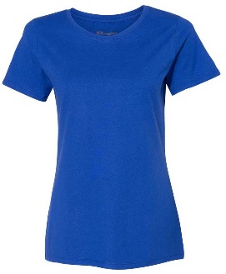

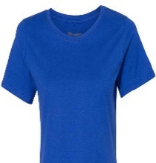



03
Prétraitement des données image (1/2)
La génération des images - > technique pour générer des données d’entrainement supplémentaires.
La redimensionnement des images -> augmentation de la rapidité d’entrainement et amélioration des performances du modèle de classification.
La transformation des images en des tableaux -> car le modèle n’accepte que des caractéristiques numériques dans la phase de classification.
La normalisation -> amélioration des performances du modèle de classification par la rapidité de la phase d’entrainement et la réduction du risque de convergence vers un optimum local.
255 ….240
160 …159
……..
1 ….0,94
0,62 …0,62
……..
230 ….221
148 …189
……..
0,90 ….0,86
0,58 …0,74
……..
212 ….241
144 …139
……..
0,83 ….241
0,56 …0,54
……..
Génération
Redimensionnement
Transformation
Normalization
Notes:
On commence par La génération des images c’est une technique utilisée pour l’augmentation de données. En effet, elle prend les images existantes dans le jeu de données et applique des transformations aléatoires (rotation, agrandissement … etc.) afin de générer des données d’entrainement supplémentaires.
Ensuite, il est a noter que les images disponibles dans la base de données sont de tailles variables. Afin de manipuler des données ayant la même taille au niveau de l’algorithme de classification, la classe resize fournie par la bibliothèque cv2, a été introduite.
Le but de redimensionnement des images est d’augmenter la rapidité d’entrainement et améliorer les performances du modèle de classification utilisé.
Afind ‘alimenter des donnees numeriques a l’lgo de classification, La classe img_to_array disponible dans la bibliothèque keras.preprocessing.image a été utilisée pour transformer les images en des tableaux Numpy.
Et enfin on applique La technique de normalisation qui consiste à rendre toutes les valeurs existantes dans la matrice d’une image dans la plage de [0,1]. Le but d’appliquer cette technique est d’augmenter les performances du modèle de classification par la rapidité de la phase d’entrainement et la réduction du risque de convergence vers un optimum local.

Slide 20
03
Prétraitement des données image (2/2)
Extraction des labels
Les labels de chaque image se trouve dans leur chemin donc il faut tout d’abord faire l’extraction des labels.
Les labels sont des variables catégoriques donc il faut les transformer en des variables numériques pour les injecter dans le modèle de classification.
Labels | Black | Blue | Dress | Jeans | Red | Shirt
[‘blue’ , ‘shirt’]
0 | 1 | 0 | 0 | 0 | 1
dataset\\blue_shirt\\00000385.jpg
Two-hot encoding
Notes:
Les labels se trouve dans le chemin des images donc il faut tout d’abord faire l’extraction
Par exemple l’image de pull existe dans le chemin suivant dataset\\blue_shirt\\00000385.jpg apres l’execution d’un script python le resultat de l’extraction sera comme suit .
On remarque que Les labels sont des variables catégoriques. Ils faut les ransformer en des variables numériques pour les injecter dans le modèle de classification.
La bibliothèque Scikit-Learn possède une classe qui s’appelle ‘MultiLabelBinarizer’. Cette classe transforme les multi-labels en des vecteurs binaires en les associant des 0 et des 1 de manière successive et voila le resultat . Ce type de vecteurs s’appelle ‘Two-hot encoding’.

Slide 21
Classification des données image
Ensemble de données
Base de données d’image
Base de données de texte
Prétraitement
Prétraitement
Redimensionnement
Génération des images
Transformation en tableau
Normalisation
Extraction des labels
Vectorisation des labels
Correction d’orthographe
Stemming
Tokenisation
Classification
Classification
SVM foret aléatoire
KNN arbre aléatoire
ANN Regression Logistique
Évaluation
Intégration avec la base de données des produits
Évaluation
Intégration dans Prestashop
Notes:
Passons a la phase de classification

Slide 22
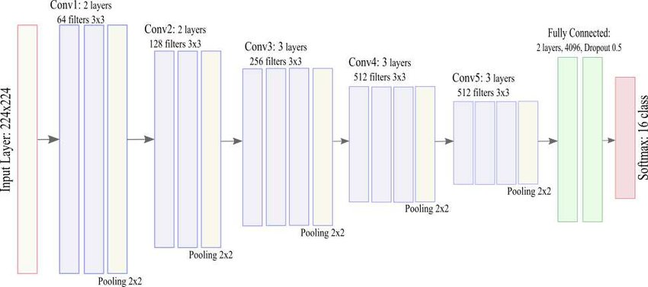
03
Classification des données image (1/3)
Utilisation de VGG-16
VGG-16 est un modele de classification des images qui fait partie des réseaux de neurones convolutifs CNN , ce modele se compose de 16 couches convolutives.
Justification du choix du modèle :
possède un nombre important de filtres de taille réduite qui permettent d’extraire le maximum de fonctionnalités d’images
Architecture simple et uniforme
Les Paramètres des couches du VGG-16 sont accessibles au public c’est pourquoi il a été utilisé dans de nombreuses autres applications
Softmax 6 classes
Notes:
Pour evaluer notre donnees de type image, on a applique le modele vgg16 qui se compose de … en fait j’ai choisi ce modele parcequ’il s’est classee parmi les finalistes dans un challenge de visual recognition en 2014 (). Ce modele possede un nbr important de filtres de taille réduite qui permettent d’extraire le maximum des fonctionnalités d’images, il a aussi une Architecture simple et uniforme, et Les Paramètres des couches du VGG-16 est accessible au public c’est pourquoi il a été utilisée dans de nombreuses autres applications
Large Scale Visual Recognition Challenge 2014 : computetion d’evaluation des algo de detectation et classification

Slide 23
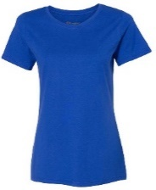



03
Classification des données image (2/3)
Principe du VGG-16
224x224x3
224x224x64
112x112x64
112x112x128
56x56x128
1 ….0,94
0,62 …0,62
……..
[CONV 64]
x2
Pool
[CONV 128]
x2
Pool
[CONV 256]
x3
Pool
[CONV 512]
x3
Pool
56x56x256
28x28x256
28x28x512
14x14x512
[CONV 512]
x3
FC 4096
FC 4096
Softmax 6
Black : 0,00%
Blue : 99,99%
Dress : 0,02%
Jeans : 0,04%
Red : 0,00%
Shirt : 99,99%
Formule couche Conv
14x14x512
Formule couche POOL
W2 = (224-2)/2 + 1 = 112
W2 = (224-3+2)/1 + 1 = 224
H2 = (224-3+2)/1 + 1 = 112
H2 = (224-3+2)/1 + 1 = 224
D2 = 64
D2 = 64
Notes:
Comme exemple d’application, j’ai choisi cette image de hauteur et largeur egale a 224 et de profondeur egale a 3 apres l’application de la phase de pretraitement . Le passage par la couche convolutionnelle en appliquant la formule suivante ou f estla taille du filre, s est le stride, et P est la padding. De ce fait le resultat sea comme suiavnt.
Ensuite, la sortie de cette couche passe par la couche POOL en appliquant la formule suivante. Les resultats sont presentes comme suivant
On repete le meme principe jusqu’au atteindre la fonction d’activation softmax6 qui prend comme parametre 6 qui est le nbr de classe
Et voila le resultat

Slide 24
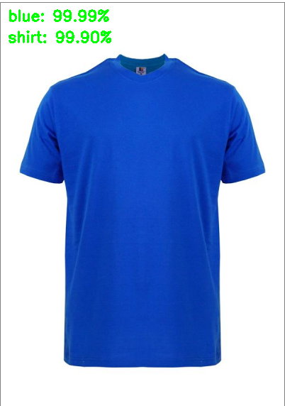
Classification des données image (3/3)
03
Résultat du test :
Accuracy = 0,95
2017
Notes:
Pour vous demontrer les resultats de l’evaluation, j’ai attache les exemples suivants
Black : 0,00%
Blue : 99,99%
Dress : 0,02%
Jeans : 0,04%
Red : 0,00%
Shirt : 99,99%

Slide 25
Intégration de la base de données des produits
Ensemble de données
Base de données d’image
Base de données de texte
Prétraitement
Prétraitement
Redimensionnement
Génération des images
Transformation en tableau
Normalisation
Extraction des labels
Vectorisation des labels
Correction d’orthographe
Stemming
Tokenisation
Classification
Classification
SVM foret aléatoire
KNN arbre aléatoire
ANN Regression Logistique
Évaluation
Intégration avec la base de données des produits
Évaluation
Intégration dans Prestashop
Notes:
On est maintenant a la phase de integration du chatbot avec la bd des produits prestashop

Slide 26
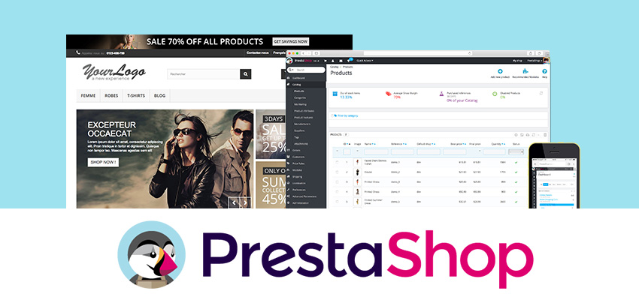
04
Intégration du chabot
Liaison en temps réel avec la base de données des produits:
Réalisation de la boutique a l’aide de Prestashop
Création d’un compte d’’accès dans la partie Back Office
L’obtention d’un clé d’authentification d’API Prestashop
Configuration des web services a l’aide de Prestapyt
Notes:
Afin que le chatbot repond en temps reel a la rquete de client concernant un produit specifique , il faut faire la connexion entre la partie faite precedament et la base de donnees des produits de la boutique , de ce faite il faut creer une boutique avec Prestashop (Prestashop est une application web open source utilisée dans le développement des sites de commerce électronique. ) et ajouter des pds ensuite la creation d’un compte d’acces pour obtenir une cle d’authentification a la resource selectionnee qui est dans ce cas la base de donnnees des produits finalement la configuration des webservices a l’aide la bib prestapyt disponible dans python

Slide 27
Intégration dans Prestashop
Ensemble de données
Base de données d’image
Base de données de texte
Prétraitement
Prétraitement
Redimensionnement
Génération des images
Transformation en tableau
Normalisation
Extraction des labels
Vectorisation des labels
Correction d’orthographe
Stemming
Tokenisation
Classification
Classification
SVM foret aléatoire
KNN arbre aléatoire
ANN Regression Logistique
Évaluation
Intégration avec la base de données des produits
Évaluation
Intégration dans Prestashop
Notes:
Et finalement l’integration du chatbot dans la boutique en logne

Slide 28
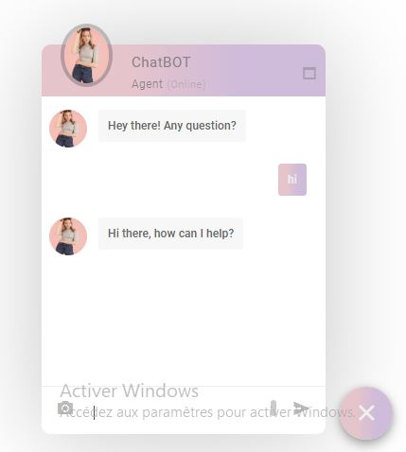
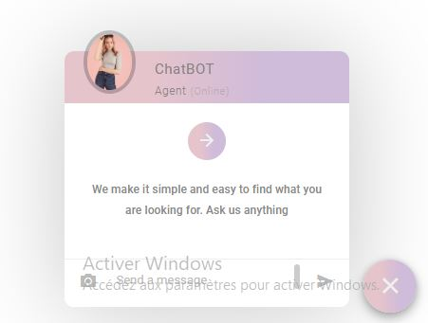

04
Intégration du chabot
Réalisation de l’interface Homme Machine:
L’ interface homme machine sert a faciliter l’échange des requêtes/réponses entre le client et le chatbot développée dans la partie Backend
Notes:
Finalement il est primordial de développer une interface homme machine qui va faciliter l’échange des requêtes/réponses entre le client et le chatbot développé dans la partie Backend.
De plus , il faut avoir une connexion entre les deux partie Backend et Frontend.
De ce fait, on a utilisé Flask qui est un Framework Open Source de développement web Python connu par son simplicité d’usage dans la connexion entre un programme python et la partie front end associeee .

Slide 29
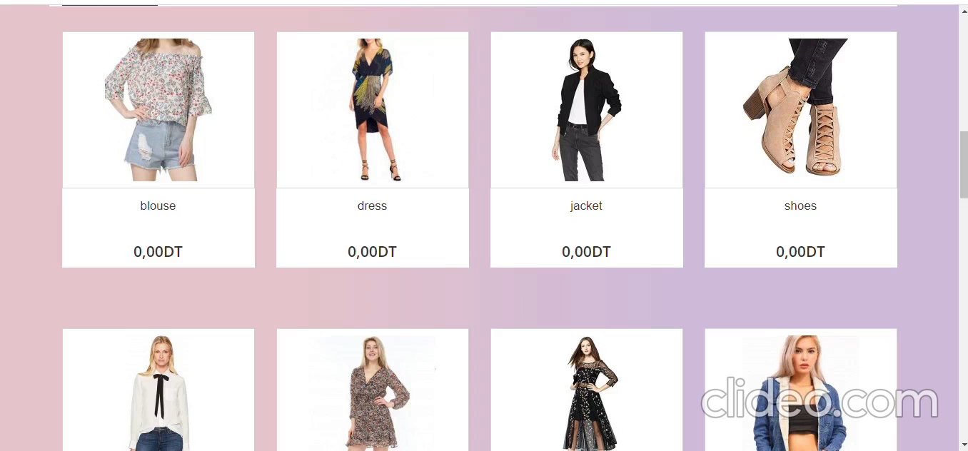
04
Intégration du chabot
Intégration dans Prestashop:
Notes:
Apres, le dvlpmnt de cette interface, on fait l’Intégration du chatbot dans un iframe qui se trouve dans le module ‘éditeur de page d’accueil’ de Prestashop
Intégration du chatbot dans un iframe qui se trouve dans le module ‘éditeur de page d’accueil’ de Prestashop

Slide 30
05
Conclusion & Perspectives
Conclusion
Ce stage a été très enrichissant car il m’a permis de découvrir le domaine de l’intelligence artificielle, ses acteurs et ses contraintes.
Sur le plan technique, cette expérience m’a permis d’acquérir de nouvelles connaissances pratiques, de découvrir de nouveaux outils, méthodes et langages de programmation.
Notes:
Pour conclure Ce stage a été très enrichissant car il m’ a permis de découvrir le domaine de l’intelligence artificielle, ses acteurs et ses contraintes. Il m’a permis davantage de découvrir concrètement ses enjeux à travers la conception et la réalisation du chatbot.
Sur le plan technique, cette expérience m’ a permis d’acquérir de nouvelles connaissances pratiques, de découvrir de nouveaux outils, méthodes et langages de programmation, et globalement, c’était une bonne expérience de mise en situation professionnelle.

Slide 31
05
Conclusion & Perspectives
Perspectives
Comme perspective, j’envisage y rajouter des techniques d’optimisation permettant de mieux satisfaire le besoin du client ainsi qu’améliorer la boutique en ligne tel que l’ajout du dressing virtuel..
Notes:
Photo by Mia Baker on Unsplash

Slide 32
MERCI
DE VOTRE ATTENTION

